Slide 1

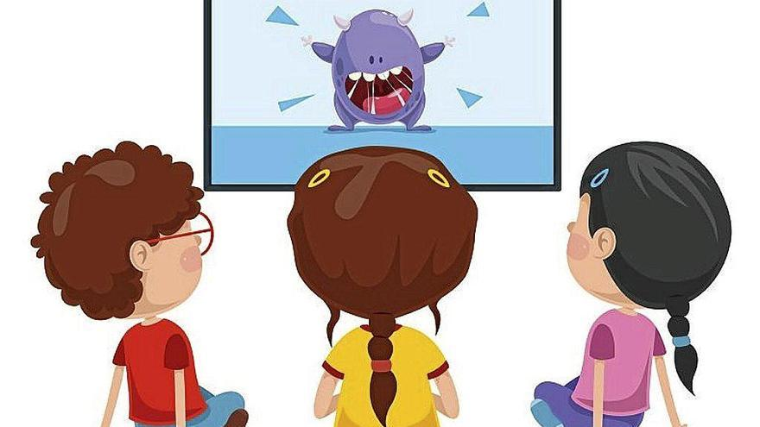
Como dejar las pantallas
De adultos y niños

Slide 2

1 –Establecer límites claros usando alarmas que indiquen el momento final del uso de las pantallas.

Slide 3

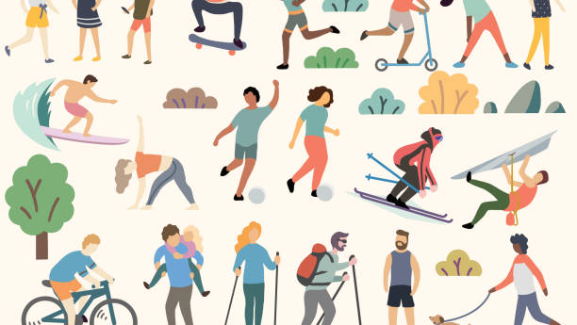

2 - Participar en actividades al aire libre que implique el buen uso del tiempo.

Slide 4

3-Dar el ejemplo por parte de los adultos

Slide 5

4-Utilizar aplicaciones educativas de manera moderada.

